Slide 1
《爱志方实盘录》
直播时间:2025年
方建伟 执业编号：A1120613090012
经传多赢资深投顾。
经传十大金牌讲师，从事证券行业10余年，自创一套“股海钓鱼操作系统”，真正教中小投资者能够理解市场，更好的适应市场，在市场当中稳定的获利。

Slide 2
第一章
市场行情看法
第二章
落袋为安的策略
第三章
利润奔跑的策略

Slide 3
市场行情看法
第一章

Slide 4
2025-1-15大盘分析计划
1、流动资金，从今天的整 体估算来看，翻红的机率是比较高的；
2、捕捞 季节当下是金叉第二天，故还有延续的机会；
3、从平均股价来看，也有可能出现B点信号；
4、横向统计的红、黄线是向上拐的。
综合上述：以上所有大盘信号都 是偏 好的，故策略上应该是持股待涨主。

Slide 5
2025-1-22大盘分析计划
1、捕捞季节昨天死叉，故技术上是有 调整 的需求的；
2、牛熊线走平，故进入震荡行情，调整 下方支撑位在智能辅助线；15.4-15
3、从流动资金来看，近期的量能基本上持平，12000左右，介于翻绿翻红之间。
4、横向统计整 体走平；
5、大盘属于B点区域；
综合上述：短期技术上有调整 需求，下方空间有，但由于量能维持，故这里也有变盘的可能性，由于流动资金是绿的，故仓位合理3-5之间为宜，等待流动资金转红再加即可。
操作策略：控制好仓位即可，个股就按个股的策略去操作即可，一旦流动资金转红，则要有市 场 反转的意识。（可用策略：【涨停横盘二升】、【网格交易】）

Slide 6
2025-2-5大盘分析计划
1、熊线下移并不是坏事，牛线下移才是，熊线下移是中性的；
2、捕捞季节死叉多日 ，理论上接下来是大概率要出金叉，所以节后可看反弹；
3、流动资金今天翻红只需要13000（估算10点半的量为6000），从当下来看，红的概率大。
综合上述：节后的几个交易日 ，可看震荡偏上的走势。
你的策略：
智能制造：工业互联网、机器人、人工智能、芯片、机床、智能控制器
用方法来分析个股，而不是先分析个股的涨跌再来决定操作。
方法：龙头趋势跟踪（智能制造）、涨停横盘二升（短线）、异动跟风

Slide 7
2025-2-12大盘分析计划
1、牛线上移属于中性信号，一般伴随的是震荡；
2、捕捞季节昨天死叉，这是一个短期调整信号；
3、昨天流动资金是翻红的，今天待定。
4、大盘分析当下是B点区域
综合上述：短期有技术调整 的需求，调整 下方支撑位，首先是牛线。但注意，不一定会到牛线，因为流动资金是翻红的，所以市场 如果流动资金保持翻红，则更大概率是时间换空间，或者较快的结束调整 。
策略上：调整 反而是低吸的机会。
对后期：会迎来一波较好的【慢涨】行情。---> 趋势（底仓+浮仓）
1、方向（智能制造） 2、分散3-5只 3、条件单（省力、执行力）

Slide 8
2025-2-26大盘分析计划
1、
仍然看好市场是一个【慢涨】行情
策略：趋势（底仓+浮仓）
想要做好趋势：（1）买点-->好心情；（2）持股-->赚大钱

Slide 9
2025-3-05大盘分析计划
1、捕捞 季节今天金叉，短期上看有一个技术性的反弹走势 ；
2、由于流动资金过去两天是翻绿的，故当下仓位注意控制在5以内为宜；
3、平均股价牛线上移，上方的压力位来自牛线；
4、也有可能流动资金翻红，再次出现启动行情。
5、从当下的量能表现来看，流动资金今天翻绿的概率比较大。
这两天大家关注的肯定是两会所释放出来的信号（部长通道央行、CZB、ZJH、商务部的发言）
1、
特别提醒：如果金叉3天，流动资金依然翻绿，则要注意牛线上移之后的死叉，因为往往：死叉+资金绿+牛线上移过。这样的信号都是不好。
建议：买前就要想好，哪里买，买多少，什么情况下要卖，止损。
【胜者先胜而后求战】---《孙子兵法》

Slide 10
2025-3-06大盘分析计划
1、捕捞 季节昨天金叉，短期上看有一个技术性的反弹走势 ；
2、由于流动资金过去三天是翻绿的，故当下仓位注意控制在5以内为宜；
3、平均股价牛线上移，上方的压力位来自牛线；
4、也有可能流动资金翻红，再次出现启动行情。
5、从当下的量能表现来看，流动资金今天有翻红的可能。
今天两会所释放出来的信号（下午3点经济部长通道：发改委、央行、CZB、ZJH、商务部的发言）
1、
方老师认为：今年2025年的政策是积极的，我们要用积极的态度去看今年的行情，全年我认为机会大于风险。
从发展方向来看，大科技是主流（机器人、芯片、大模型、智能制造）
并且方老师认为大科技有望成为2019年底时的新能源车。

Slide 11
2025-3-19/20大盘分析计划
1、从软件来看，牛线上移，并且流动资金前面连续两天翻绿，今天也翻绿的概率大，加上捕捞 季节死叉。
短期我们认为市场 调整 的概率较大，仓位建议控制在5成以内。
（只是看调整 ，并非看空，相反，全年是看多。）
1、从软件可以看到，牛线走平，流动资金翻绿3天，今天目前看也是翻绿的概率大一些；死叉第2天。
短期的调整 ，我们先看是否会在这两天出现S点，如若会，则就有可能牛线下移。
近期比较重要的一件事：年报！防止可能性的雷区。可能考虑做ETF（指数、主题）
近期有一些用户是采用了网格交易（例如中证A500ETF，网格间隔2%左右）
【政策：宽松货币政策、积极的财政政策】【技术上，A股明显低估】【3成仓底仓，然后等低吸时机加仓】
当然，中期我们仍然是看好市场 ，故调整下来反而是等待低吸。
特别是捕捞季节再出金叉，以及流动资金翻红之时，是我们新一轮机会。
方向上：大科技（智能制造：机器人、芯片）、大消费（低估，大循环）

Slide 12
2025-3-26大盘分析计划
1、从软件来看，无论是上证指数还是平均股价，捕捞 季节都 已经出现了金叉，则短期可以看反弹；
反弹的强度取决于市场的流动资金，如果绿则先看3天，如果红则可以看远一些，并且可以看反转。
（自行决定是否参与这个反弹，合理仓位：3-5之间为宜）
2、S点的出现，原则上代表前热点休息；那么新一轮的行情上涨也是需要新热点来带动，如果后期流动资金翻红，则是会有新热点出现，关注是哪个主题？！
3、关于【机器人】，我始终认为这是一个全新的，有空间的领域。
各位用户自行决定是否参与这个反弹，要把后面所有可能发生的走势 都 做个预设，然后自己提前想好应对方案，这个就是规则。
然后按规则去处理市场的实际走势就行，不要预测怎么走。

Slide 13
2025-3-28大盘分析计划
1、今天是捕捞 季节金叉的第三天，也是到了关键时间了。如果流动资金翻绿，则要防止下周再出现死叉后的二次下探。而从今天的表现来看，今天流动资金翻绿的概率较大，故在今天反弹的过程 当中，可适当下降仓位。提前做好相应的准备，3成以内为宜；
从信号上看，一旦在流动资金翻绿下，再出死叉，则这个调整是有可能往 熊线去的，再加上4月本身就是一个不稳定周期窗口（年报）。所以只要流动资金翻绿，就多一份谨慎，控制 好仓位参与。
2、万一如果流动资金翻红，则可以继续持股。
假如下周真的出现：死叉+流动资金翻绿，那么牛线就基本上会下移
自行决定策略，同时自已承担市场最终实际走出来的结果。

Slide 14
2025-4-2/3大盘分析计划
1、首先从技术上看，捕捞 季节是金叉的，有一个反弹的需求；但是从量能来看，明显没有放出来，而流动资金表现决定反弹的力度，红则大，绿则受限。而从今天目前的量能来看，明显没有放出来。再加上节前交易情绪相对会低迷一些，故短期大概率是一个窄震荡为主。
2、操作上：可考虑小仓位参与反弹，对于节后的看法，由于这里横向统计红色数值是个位数，所以下跌空间有限（最多熊线），当下可能需要一个消息来刺激，引领市场放量。
从理论上来讲，流动资金翻红只需要1.4万亿，而当天是1.1万亿，也就是说其实市场翻红的难度并不大。
以小仓位参与其中，同时随着准备流动资金翻红的到来，随时准备启动的各项预案（股票池、热点分析、交易买卖）
流动资金红的当天，主题的涨停棱镜谁排在名前三（一般就是第一名）

Slide 15
2025-4-9大盘分析计划
1、从消息角度，关税增加对今天开盘不利，所以 今天早上也惯性下挫。但我们也有对应的方案，例如鼓励回购，还有长线资金入场等等，后期还可以再期待一下工具（财政政策与货币政策）。
从消息角度，今天有可能走出下挫后的回升，但不着急过份乐观，只是不用过份悲观。
2、从技术角度，平均股价处于牛线熊线下方，非理性杀跌，并且已经群体看跌，技术上等待平均股价牛线再走平，稳健的用户就等大盘金叉的时候 再参与抄底之类的动作。（明天较大概率出金叉）
3、短线选股方案：海洋寻底的大底或绝对底的个股，牛上穿马线为买
波段机会：选择主力资金介入多的大消费（低估品种）、农业。

Slide 16
2025-4-10大盘分析计划
1、从消息角度，关税的增加即使再增已经脱敏了，主要看我们的扶持（回购、长期资金入市、后续待出的工具类），压力已经下降，反而会让我们制订更多有利的ZC出来。短期内偏向好多一些。
2、从技术角度，平均股价处于牛线熊线下方，非理性杀跌，并且已经群体看跌，当下金叉下看反弹，加上流动资金连续翻红，故这里看反弹，初步空间可以先看牛熊线附近。
3、操作上，到达牛熊线时，对于前面抄底的资金，有获利的可以考虑部分了结。只要流动资金仍然翻红，则可以保留5成左右仓位继续观看，而如果流动资金转绿，则应控制在3成以内。
3、短线选股方案：海洋寻底的大底或绝对底的个股，牛上穿马线为买
波段机会：选择主力资金介入多的大消费（低估品种）、农业。

Slide 17
2025-4-11大盘分析计划
1、关注流动资金以此来决定参与的仓位水平。绿则尽量3以内，红则可3-5。
今天翻绿的条件是？（1）昨天是1.6万亿；（2）翻红的要求1.43万亿；
结论：今天缩小要求在1700以内则红的概率大，超过1700则绿的概率大。
2、周末可能影响 的就是这个GS问题是如何转变，未知！周末是有变数，可好不好坏。
基于此，不建议大家重仓满仓，尽量5以内，这样真的下挫的时候 ，你有仓位可以去做补。
因为我们肯定是有了对策，3000点附近就会有相应的措施出来。
3、整体来看，考虑到今天的流动资金翻绿的概率大，故操作上今天更多是上涨过程 当中减仓为主，将仓位控制 在3成以内为宜。

Slide 18
2025-4-16/17大盘分析计划
1、超跌之后的反弹，在本周一平均股价正式遇到牛熊线压力位，我们在上周讲过，到附近应该以减仓为主（前面抄底的资金是有获利），同时我们看到当下流动资金连续翻绿，那么突破压力位就很难了。
2、今天捕捞 季节正式死叉，则进入短期调整 ，操作上应以多看少动为主，仓位尽量控制在3以内为宜。
因为下方有资金（3000点附近是有无形支撑的），所以下跌空间有限，更多的可能会以时间换空间来调整。
从大的节奏来看，无须太担忧。（比如缺口支撑），故未来几天，看窄调整多一些。
等待下一次金叉的启动，那个时候的行情可能会更有机会，（1）箱体下移，有利于出B点；（2）量缩到极致，再翻红难度下降，流动资金更容易翻红 ---> 下一次金叉，是很大概率伴随着流动资金翻红+B点的。
所以是不是机会？（候补方向：房地产、）（明天关注点要高一些）

Slide 19
2025-4-23大盘分析计划
1、金叉如期而至，B点也如期而至，唯可惜的是流动资金没有翻红，那么这个定性就是反弹；初步目标就是补缺口，上证指数差不多了，但平均股价还有点距离。
2、考虑到平均股价已经突破智能辅助线，形成突破之势，这里如若流动资金是翻绿的，则在上方震荡为主；如若能翻红，则补缺口会更快，甚至突破。
故整体来看，这里就看反弹，操作上可5成仓左右参与即可；如若流动资金转红，则可提高仓位。
全年的方向在两会主题的时候，已经讲过：智能制造（机器人、国产芯片）、大消费/医药

Slide 20
2025-4-24/25大盘分析计划
1、今天早上大盘死叉出现，意味着短期有技术性的调整，这个调整的下方支撑位。一是牛线，二是智能辅助线（牛线至智能辅助线的空间约在1.6%），通过软件可以看到，这个调整空间有限制。而市 场 想要向上，则需要流动资金翻红支持，但目前看，有点难翻红。故今天整体看震荡为主。操作上，可以继续5成左右仓位参与，然后等待加仓时机。
2、从流动资金翻红，随着时间的推移1.2万亿左右就够了，所以其实近期流动资金要转红并不难。要么节前，节么节后，基本上是大概率事件。故从这一点来看，节前可考虑持股过节（仓位同上）
3、最大的挑战就是谁将会是主流热点？等待流动资金翻红的当天再进入确认。
（流动资金确定性翻红的当天，主力净买额超100亿以上，然后在前三榜，涨停家数多）

Slide 21
2025-4-30大盘分析计划
1、平均股价金叉，代表短期技术性反弹开始，先看3天；
2、本身市场 就是一个B点区域 ，如若流动资金能翻红，则我们可以定性为反转，故重点看流动资金变化。
3、业绩公告影响的因素到今天正式落幕，5月将恢复到技术性分析应有的走势。
4、人工智能、机器人、国产芯片-----【智能制造】

Slide 22
2025-5-7大盘分析计划
1、早上的高开与9点的发布会有关，大家对于政策的预期偏乐观的。
2、早上高开之后的回落与人的情绪有关。人性是厌恶风险的。这个位置 就会有不少的短期获利抛压。
（半小时）
3、从软件信号看：B+流动资金翻红+金叉，三个大盘信号都是好的。自然就是看好市场 。
4、在流动资金连续翻红下，熊线极有可能上移！！！
5、绝大多数股民（含我们用户）想的是：通过分析股票的涨跌来决定今天买还是卖。
而我的建议是：提前定好买卖的规则，到了相应的规则（信号）则执行相应的买卖。

Slide 23
2025-5-8大盘分析计划
1、当下大盘捕捞季节金叉第4天，有死叉的趋势，但是流动资金如若翻红，加上熊线上移，则无须太担心死叉的到来。整 体仍然是看涨为主，但从操作上，有短线的回调顾虑的，则可以考虑减掉浮仓。底仓还是保留为宜。
2、关于平均股价当下离牛线有点远，是否有风险？
答：熊线能上移，其次牛线接下来大概率也会上移，使得平均股价与牛线之间的距离缩短。
3、主题方向上，机器人仍然表现活跃 ，可作为重点关注的主题方向。

Slide 24
2025-5-14大盘分析计划
1、软件显示大盘牛线继续上移，则还将继续震荡；而捕捞 季节是死叉的，故震荡方向偏 向下为主；
2、流动资金从当下来看，翻绿的概率较大，故短期不宜再开新仓，看调整 为主；
3、仓位方面，建议控制 在5以内，今天的操作是：只卖不买。
懂得在：
正确的时间做正确的事情，赚钱就是顺带的。

Slide 25
2025-5-15大盘分析计划
1、平均股价进入到牛线之内，离牛线近，离熊线远。
2、如果这里流动资金转绿，则要防止后期调整 向下的走势 ；甚至后期出S点有可能的。
3、反之，流动资金如若能翻红，则有望短期内出金叉再走一波反弹。
4、而今天早上虽同比放大，但问题是昨天下午放的量才是关键，故今天的流动资金不一定能红，待定。
1、10点半要5700，最好是6000+
故：以静制动，仍然持股等卖为主，不宜开新仓。

Slide 26
2025-5-21大盘分析计划
1、捕捞季节周二金叉，先看一波技术性反弹，为期3天左右。同时关注流动资金是否翻红，决定反弹的力度。
2、当下上方面临牛线压力位，流动资金如若不翻红，则要防止死叉过后向下的调整。
3、假设接下来流动资金一直绿，然后死叉，则有可能出现较大的调整 ，这个时候出S点。
4、一个习惯（只要买入股票，就第一时间设好-5%的止损）
故：等待反弹，看资金决定下一步动作。
红则持，绿则卖。

Slide 27
2025-5-22大盘分析计划
1、从软件信号来看，捕捞 季节金第3天了，如若流动资金翻绿，加上牛线上移，则很大概率会走出：死叉+流动资金绿的走势 ，那么后续发展出S点就是大概率事。故从以上分析来看，今天不宜开新仓。
2、更多的是原有仓位在等卖，仓位方面，如若资金还是绿，死叉出现，则应该是3以内，保守的用户朋友还可以再低。
3、假设走势：死叉，下跌，出S，破智能辅助线一下，然后再收小阴小阳，重新出金叉，此时资金大概率会红。
故：短期看调整 ，调后看机会。

Slide 28
2025-5-28大盘分析计划
1、捕捞季节金叉，技术性反弹，而反弹力度取决于流动资金情况，红则强，绿则弱。
从今天的表现来看，流动资金绿的可能性要大一些，故如若参与，则控制仓位在3成为宜。
2、金叉先看3天，如若到周五流动资金还是绿 ，则更多是持币过节为主了，本次与五一最大的不同是：五一时是B点，当下是S点。我们要防止端午节回来之后，牛线上移甚至掉头下移的可能性。
3、马上5月底了，大家要开始做【复盘总结】了。（绝对收益，相对收益2%，个股交易）
个股交易分析：什么时间，什么价格，买什么/卖出哪只个股？有没有按交易规则执行？
故：可做可不做，绿则3成反弹，不红则持币为主。
简单，不等于，容易！

Slide 29
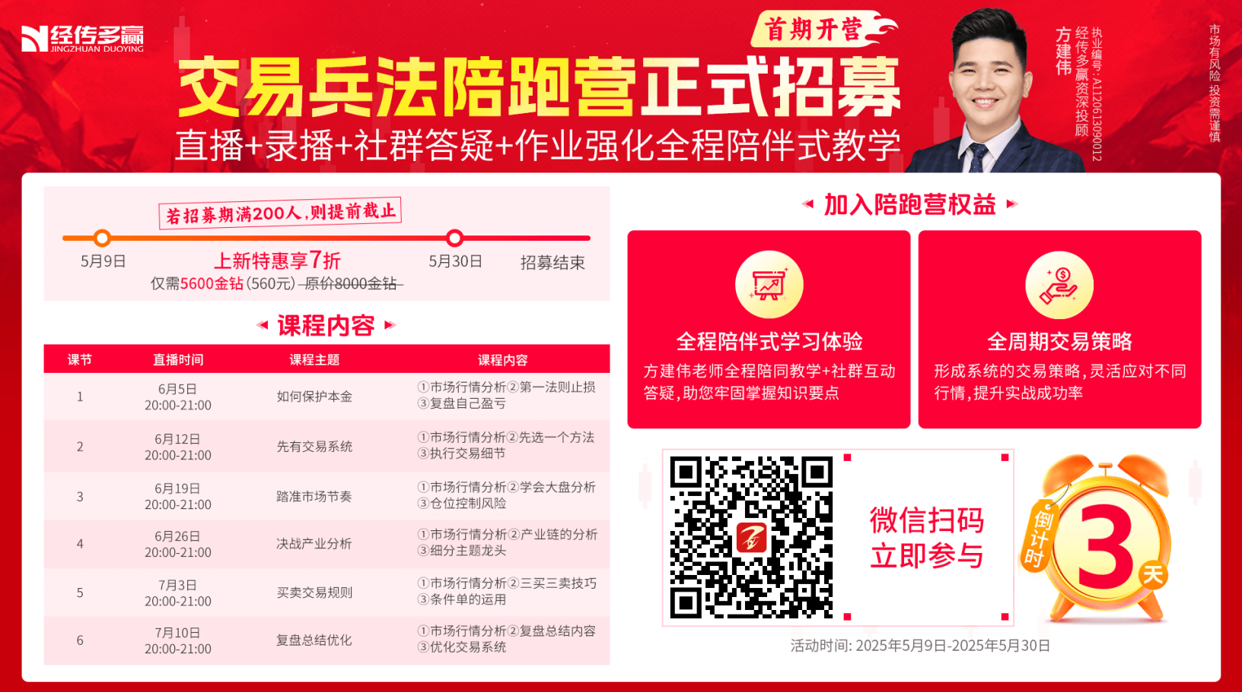
陪跑特训营
1、

Slide 30
交易思想
第二章

Slide 31
一、妙语
上涨时，看多的观点显得特别有深度！
下跌时，看空的观点显得特别有远见。
不可胜在已，而可胜在敌！
【不亏大钱取决于自己，办法就是不要有坏习惯。想赚大钱取决于市场】

Slide 32
交易精髓
1、不少用户疑惑：为什么控盘在增加，股票却不涨？类似这样的问题。
我的见解：
（1）不要把信号与股价的涨跌划等号；
（2）我们是控制不了个股的涨跌；
（3）更多的是：我们是要通过某些信号来确认自己的操作。比如：金叉买，死叉卖。
比如：突破智能辅助线买，涨10%减1/3，破位智能辅助线下3%则止盈出局，-5%（成本价）则止损。
鼓励我们的用户，尽量要把我们的操作焦点放在信号+执行，而不是个股的涨跌上。

Slide 33
牛市是如何亏钱的
8元买入，9元卖出； +1
10元买入，11元卖出； +1
13元买入，15元卖出； +2
17元买入，持到12元。 -5（正常止损-1）
（会找各种理由）

Slide 34
股海钓鱼趋势龙头跟踪
一、资金管理
1、每一只股票要买多少资金，尽量在最早的时候就定好，这样也清楚了自己要做多少股票。
比如：某用户是30万资金，计划做3只个股，则每只个股的资金额度是10万。
2、每个月做复盘总结，将自己每一笔交易记录都给打印出来，然后对比自己的交易系统，是否有严格执行。
3、每个月做总结时，将盈利资金转出，先考虑将自己的本金逐步转出，以此来降低自己的资金总风险。
同时也是考验自己的方法是否有效。
4、任何一个方法都没办法百分百，所以一定要考虑止损，就是对自己的资金作保护。（一般止损-5%）
5、大盘流动资金红时，仓位可以在5成以上；大盘流动资金绿时，仓位尽量在5成以内。（控制大仓位）

Slide 35
股海钓鱼趋势龙头跟踪
二、方法
1、产业筛选：先定下来全年计划关注的产业链，并从中选出细分主题当中的龙头个股；
比如我在去年讲的智能制造，然后从产业链当中结合龙头选出30只的核心股票池。
接下来就只做核心股票池当中的个股（一般建议核心股票池一个月更新一次就可以了，不要经常更新）
2、技术确认：
（1）主力状态要有红色网状；
（2）30日均线站在智能辅助线下方为宜
（3）K线站智能辅助线上方为趋势向好。
3、买卖规则：
（1）个股突破智能辅助线为买入时机；
（2）底仓则是不破智能辅助线不出；浮仓则是捕捞 季节死叉时出，缩量回踩智能辅助线时重入。
（3）止损设-5%

Slide 36
利润奔跑的策略
第三章

Slide 37
底仓+浮仓
1、底仓：
（1）买入：突破智能辅助线（主力动向紫色）、回踩智能辅助线（缩量小阳、小阴）
（2）卖出：破位智能辅助线（止损-5%，线下-3%）
2、浮仓：
（1）突破智能辅助线、回踩智能辅助线、捕捞季节低位金叉（乖离3%以内）
（2）捕捞季节死叉（盘中）
选股条件：
（1）主力状态红色；
（2）上升通道。
（3）一波涨幅不能过大（80%+）
（4）30日均线走平、向上，在智能线下

Slide 38
涨幅卖出法
1、买入：
（1）突破+30日均线平或上（主力动向紫、主力动向红+突破30日均线）
（2）回踩智能辅助线（缩量+小阳小阴）
2、卖出：
（1）-5%止损
（2）+5% 减仓1/3
（3）+30% 减仓1/3
（4）+50% 减仓1/3
以上直接设止盈止损条件单

Slide 39
趋势
1、定方向：政策（两会）、社会发展 ---> 产业方向（智能制造）
2、研究产业链：上、中、下游 （上中）
3、龙头集合：细分主题龙头（20-30只）
4、技术确认，选出核心股（做3只，选6-10只）
5、买卖规则

Slide 40
智能制造产业
一、感知层：芯片、传感器、控制器、RFID，机器视觉
二、网络层：云计算、工业互联网、人工智能、工业软件
三、执行层：机器人、数控机床、制造装备
四、应用层：汽车、3C、智能家居、医药制造、轨道交通
某个股涨到20元
趋势的人，可能是在10元的时候 买入的，赚了100%
短线的人，可能是在15元买入的，赚了30%
中长线的人，可能是在5元买入的，赚了300%

Slide 41
2025-1月小结
复盘总结：解决两样事件：一是有没有方法？二是方法行不行？
1、收益
（1）绝对收益：赚OR亏？
（2）相对收益：是否跑赢市场（平均股价1月-0.64%、中证A500的1月-2.83%）
2、交易
（1）交易规则是怎么样？为什么选？哪里买？哪里卖？
（2）有没有执行规则？
炒股赚钱的核心就是找到一个有效的方法，一个可复制持续的方法。

Slide 42
大牛股之路
第四章

Slide 43
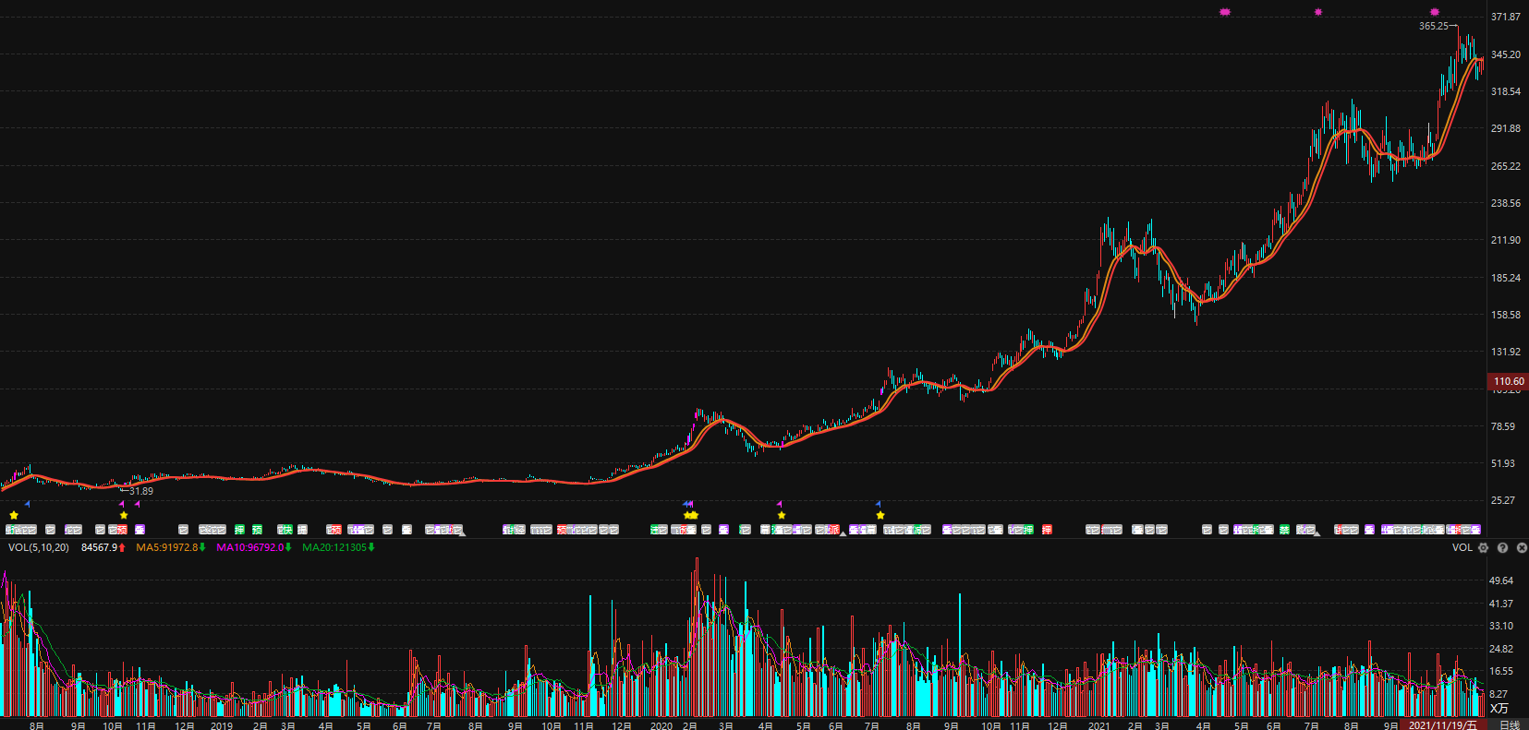
以史为鉴

Slide 44
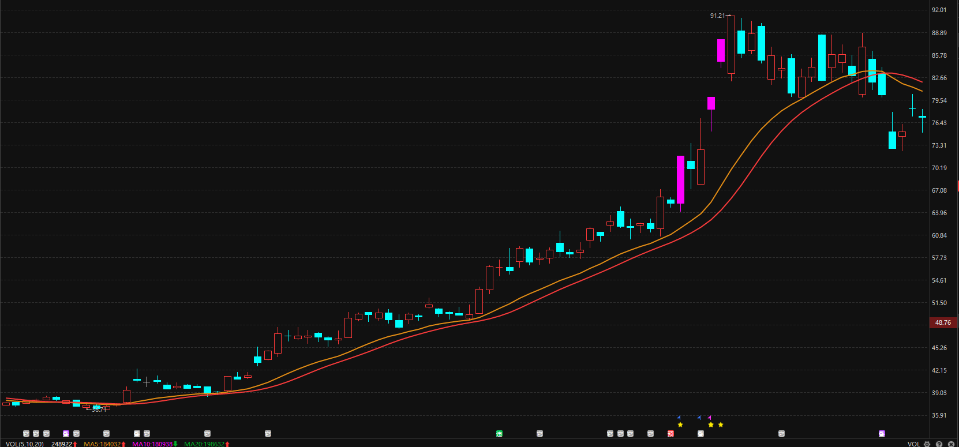
翻N倍股的分解1
36
91

Slide 45
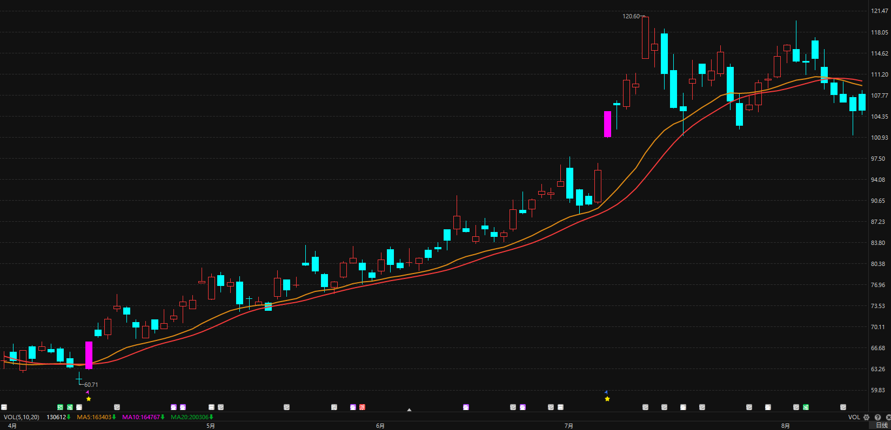
翻N倍股的分解2
61
120

Slide 46
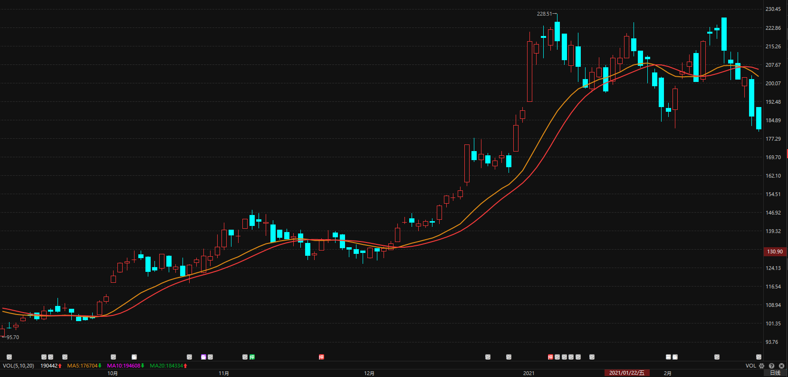
翻N倍股的分解3
100
228

Slide 47
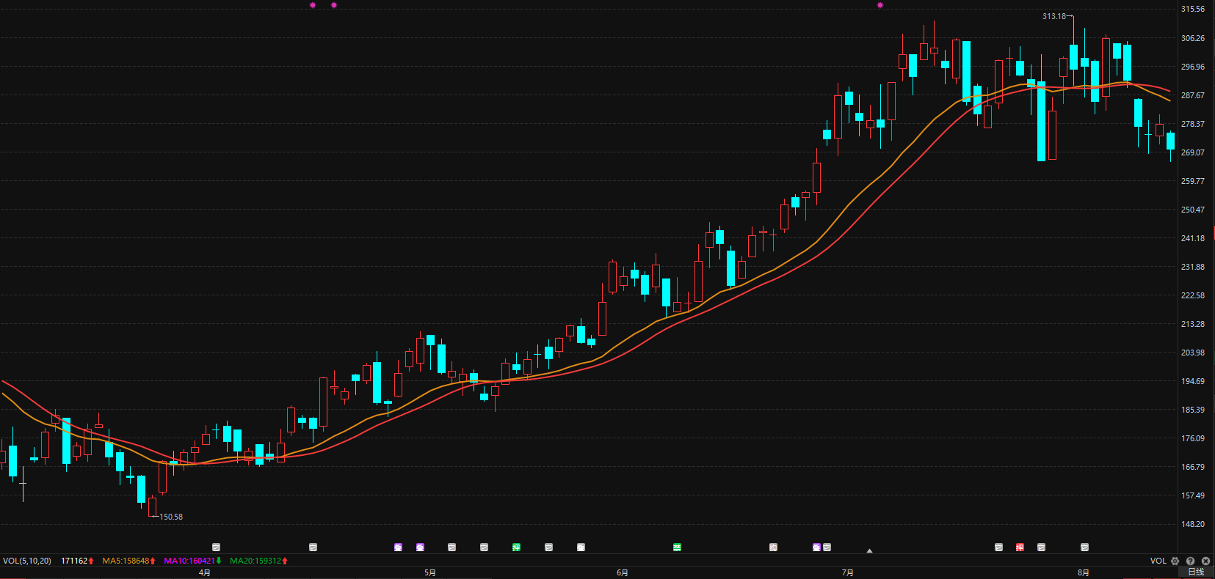
翻N倍股的分解4
160
310

Slide 48
经传多赢，让投资遇见美好
我司所有工作人员均不允许推荐股票、不允许承诺收益、不允许代客理财、不允许合作分成、不允许私下收款，如您发现有任何违规行为，可联系400-9088-988向我们反馈!风险提示:所有信息及观点均来源于公开信息及经传软件信号显示仅供参考，不构成最终投资依据，软件作为辅助参考工具,无法承诺收益，投资者应正视市场风险，自主作出投资决策并自行承担投资风险。投资有风险，入市须谨慎!

